Slide 1
G3转盘改制方案-2024.04.29

Slide 2
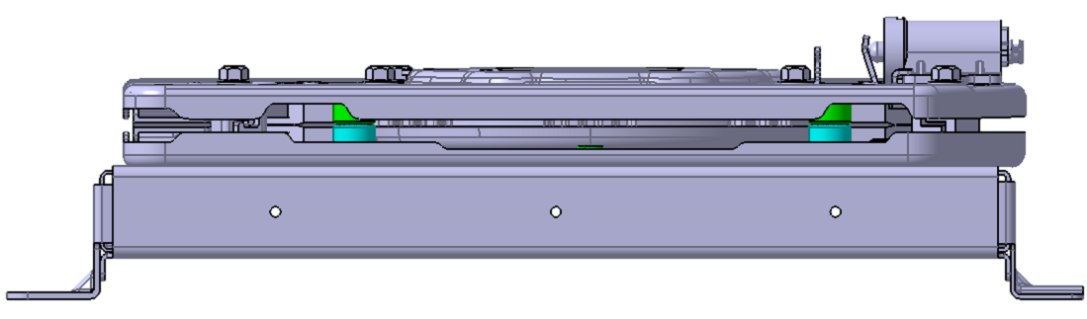
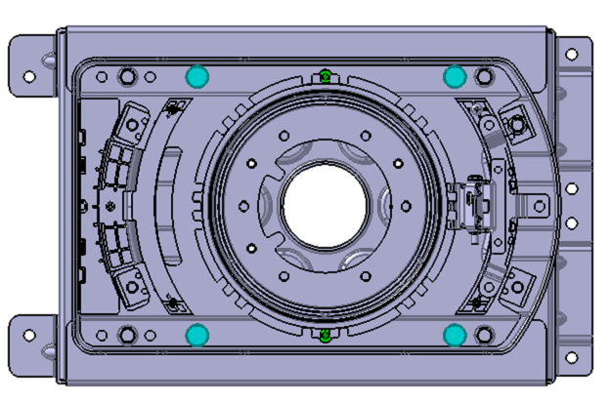
转盘改制方案
1、上下转盘数据位置增加四个限位柱，绿色为20#钢与上板焊接，蓝色为硬橡胶与下板卡接，限位柱上下间隙0.5mm。
2、下转盘新增2个M8螺栓与底支架连接，螺栓由技术提供。

Slide 3
上转盘
下转盘
3、上下转盘新增4个限位块

Slide 4
转盘上面
转盘底面
4、螺母力矩由27±3N.m改为40±5N.m。

Slide 5
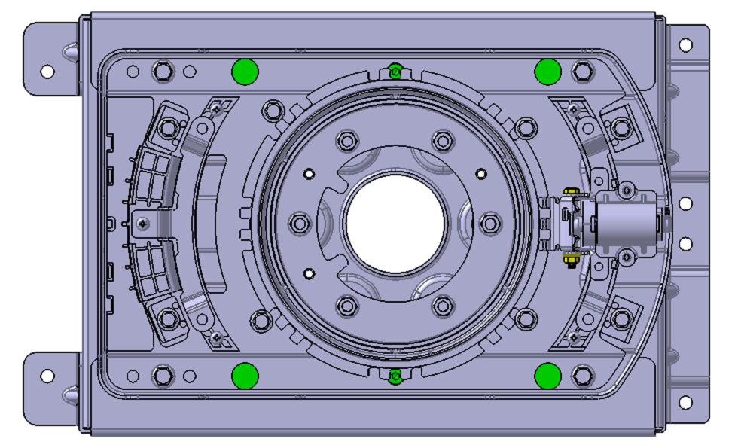
5、解锁钣金固定由销子+开口挡圈变更为螺栓+螺母（黄色部分）。

Slide 6
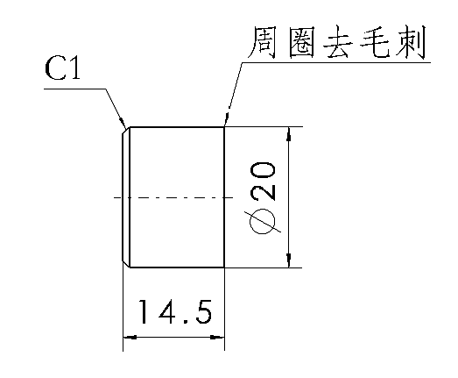
6、限位柱1要求：直径20mm，长度14.5mm，倒角R1mm，
限位柱1材料：20#钢

Slide 7
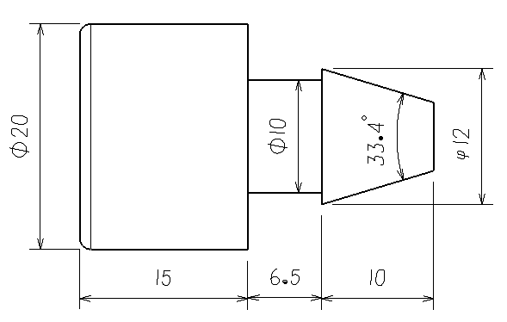
7、限位柱2要求：直径20mm，长度15mm
限位柱2材料：硬橡胶

Slide 8
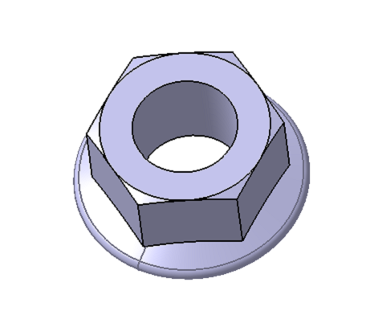
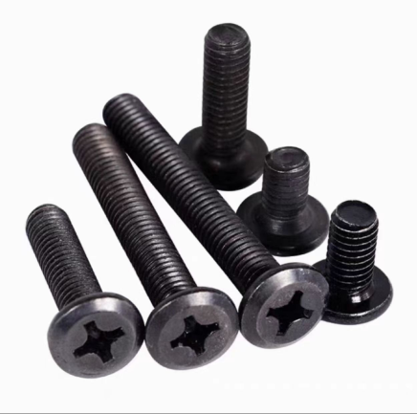
M8螺栓
M8螺母：BFA0000110（Q33008F31）
8、M8螺栓：技术提供
M8螺母件号：BFA0000110（Q33008F31）
件名：全金属六角法兰面锁紧螺母

Slide 9
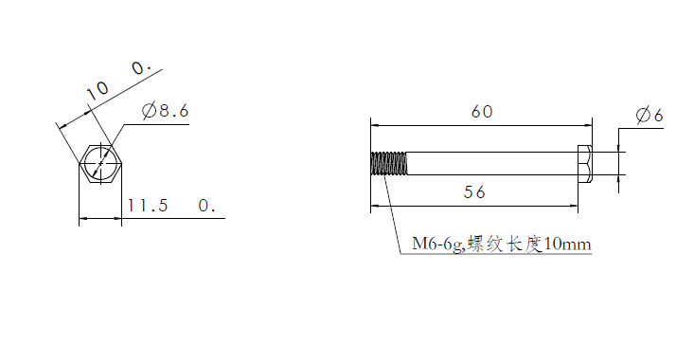
M6螺栓
M6螺母：BFA0010025（Q33006F31）
9、M6螺栓：见图纸
M6螺母：BFA0010025（Q33008F31）全金属六角法兰面锁紧螺母

